Slide 1

暑期大作业第六组成果演示
组长：柴迤天
组员：陈狄威 黄钟涛 徐轶喆

Slide 2

CONTENTS
01.
定位和价值
03.
关键技术
02.
设计与特色
04.
经验和教训

Slide 3

01
定位与价值
996的前世今生
PART
ONE

Slide 4

项目背景
进入移动互联时代以来，电子阅读已经被人们广泛接受。与此同时诞生的，还有另 一种阅读形式——有声阅读，即我们常说的听书。 当今市场上的有声读物一般分为两种，一种是基于语音合成技术的机器朗读，另一种是人工录制的有声书。前者广泛嵌入于各大电子书 app 中，可以低成本而灵活地向用户提供听书服务。但是，目前语音合成技术合成的声音往往缺乏感情，语调平淡，机器本身无法理解文本内容，朗读时照本宣科、毫无感情，给人的体验并不好。后者是将文字经说书人之口演绎出来，往往是包含了说书人的简介与情感，而且多有后期的音效和背景音乐添加以渲染气氛，是真正的在单纯的文字之上增加了一个声音的维度，给人以良好的听觉体验。不过，这种听书方式不够灵活，听众不能随心所欲地选择要听的章节，而且有声读物的录制也需要大量的人力物力。

Slide 5
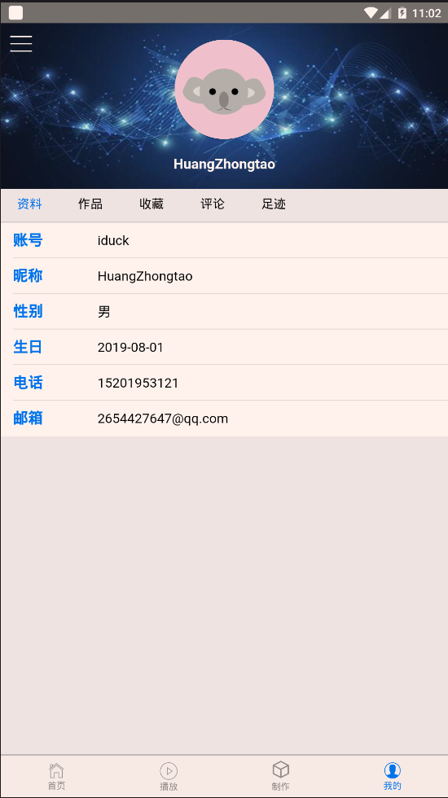

为有声书爱好者提供的一款，便于操作的有声书智能制作工具。
为有声书爱好者提供的一个，分享自己制作的有声书的小平台。
SFBOOK项目

Slide 6



价值定位
Click here to add you title
The user can demonstrate on a projector or computer, or print the presentation and make it into a in a wider field
Business is the human activity related to material things. It is necessary for civilization.
通过文本智能生成有声书音频
通过朗读的音频智能生成有声书音频
制作按章节进行，灵活便利
可设置分享自己制作的有声书音频
引入第三方登录模块，便于快速扩充用户群体。

Slide 7
02
设计与特色
PART
TWO

Slide 8

产品设计与特色
本应用分为普通客户端（移动端），管理员端（网页端）后台服务端以及数据库
其中，移动端是用H5开发的Web APP。
能够较好的兼容不同设备（如安卓和IOS）。
后台服务端分两部分架构，普通用户的请求采用SSM框架，管理员请求采用SSH框架。
后台服务端运行在tomcat9上
数据库使用的是SQL 8.0 和 Mongodb

Slide 9


原因一：缺少强大的工会组织
南美强大的工会组织，他们会通过游行、谈判等方式确保劳动者保护法严格实施。
法国人：对于996，法国劳工民主联盟的特里莫雷告诉《环球时报》记者，雇主跟你讲这些冠冕堂皇的话时要小心，他们的目的是剥削你更多的剩余价值，你越奋斗，他赚得越多。
美国:在硅谷，被看重的是结果，不是工作时长;工作和生活的平衡不仅是个人追求，也为诸多企业所提倡。
我国的工会组织受制于企业，而外国的工会组织独立于企业,没有充分体现工会的作用。
其他国家
中国

Slide 10

原因二：压力是加班之“源”
一方面，对个人来说，高房价、高成本的生活让不少年轻人自觉放弃休闲时间，将精力投身于工作。另一方面，对企业来说，在激烈的竞争下，将“996工作制”常态化，以此节约成本，提高收益，成为重要选项。
所以大量的公司会通过合同条款来避开这个法律上的坑。
如“弹性工作时间”。

Slide 11
996工作制的影响
03
如果996成为一种常态，会对我们这个社会和个人造成什么影响？
PART
THREE

Slide 12




996工作制的影响
影响国家经济
造成低欲望社会
如果996成为一种常态，会让很多人在本该购物消费的年纪，没有了购物消费的时间，这无疑让中国经济的三驾马车之一的国民消费雪上加霜。劳动时间延长，消费却跟不上，导致生产过剩。
日前，社科院社会学研究所研究员李春玲公开谈到，从社会学看，“996”在日本很失败，拼命工作拼命赚钱的“过劳日本”和今天的“低欲望日本”密切相关。年轻人看到父辈那么拼命却老来如此，索性选低欲望，选择不拼不婚不育。而这种场景似乎也在中国的年轻人中上演。
年轻人承受压力过大
个人健康
中国社科院一项调查显示，2017年中国人每天平均休闲时间仅为2.27小时。
现实表明，中国社会也正在进入年轻人压力“爆棚”的时代。的确，“没有哪一代人的青春是容易的”，但无论从现实，还是从其他国家的经验看，不可忽视年轻人承受压力过大所衍生出的社会负面影响。
“工作996，生病ICU”。
996工作制下，主要精力都用在了工作上，家庭，个人兴趣爱好方面必然有缺失。更重要的是影响个人健康，拼命加班赚的钱全又进了医院。

Slide 13
思考与总结
04
PART
FOUR

Slide 14

思考
996等同于马云等人所说的“奋斗精神吗”？
国家为什么表明了态度却还没有什么动作？

Slide 15

总结
1
面对经济下行压力，企业的焦虑可以理解，但缓解焦虑的方法不是让员工加班越多越好，如何最大限度激发员工积极性才是企业需要思考的问题。
2
加班不应被“道德绑架”：不加班不等于没有拼搏精神，不符合公司的价值观。
3
劳动保障局应有所行动，中国正处于经济转型期，不应该还通过“汗水型“经济的发展克服经济下行压力。以加班促进经济发展，只是在消耗年轻一代的精力，无异于杀鸡取卵。

